Slide 1
Arte contemporanea

Slide 2
ASTRATTISMO

Slide 3
Vasilij Kandiskij (1866-1944)

Slide 4
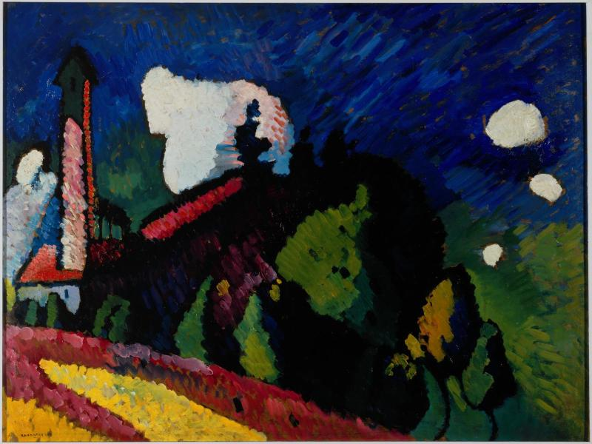
Paesaggio con torre, 1908

Slide 5
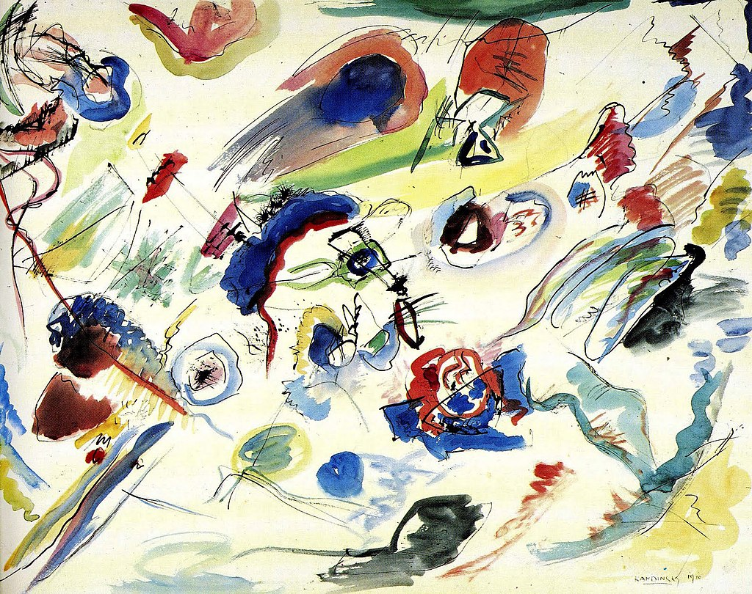
Primo acquerello astratto, 1910

Slide 6
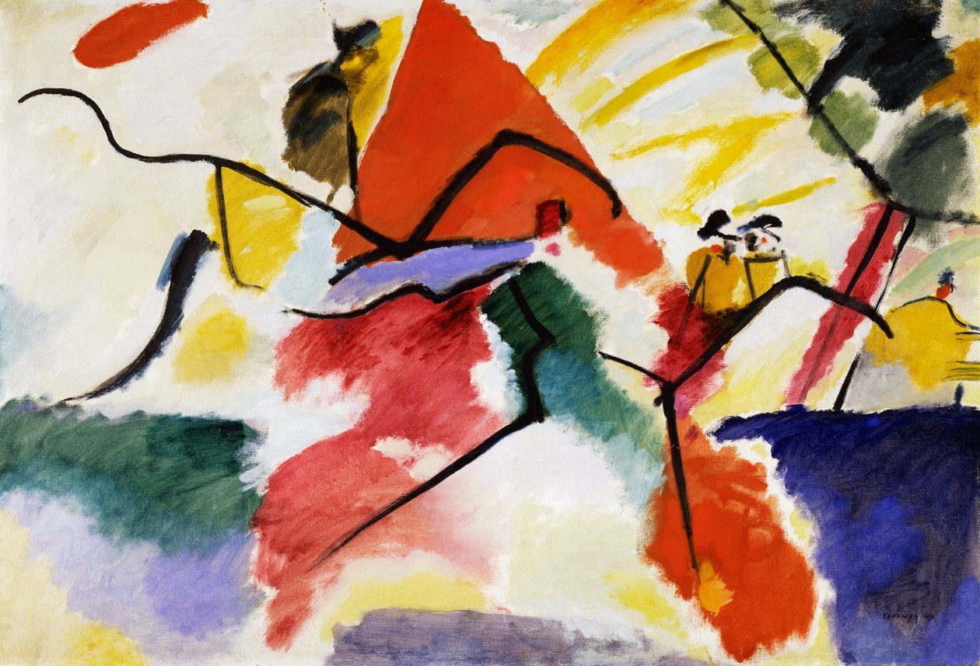
Il colore è un mezzo per influenzare direttamente l’anima. Il colore è il tasto. L’occhio il martelletto. L’anima è un pianoforte con molte corde. L’artista è la mano che toccando questo o quel tasto fa vibrare l’anima
Impressione, 1911

Slide 7
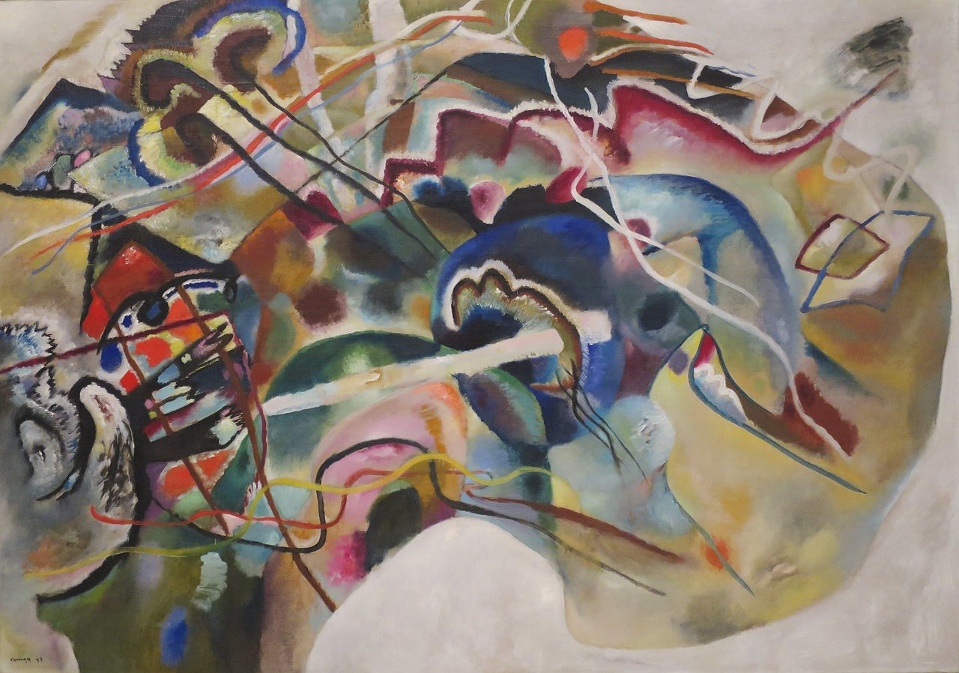
Quadro con bordo bianco, 1913

Slide 10
Paul Klee
(1879-1940)

Slide 11
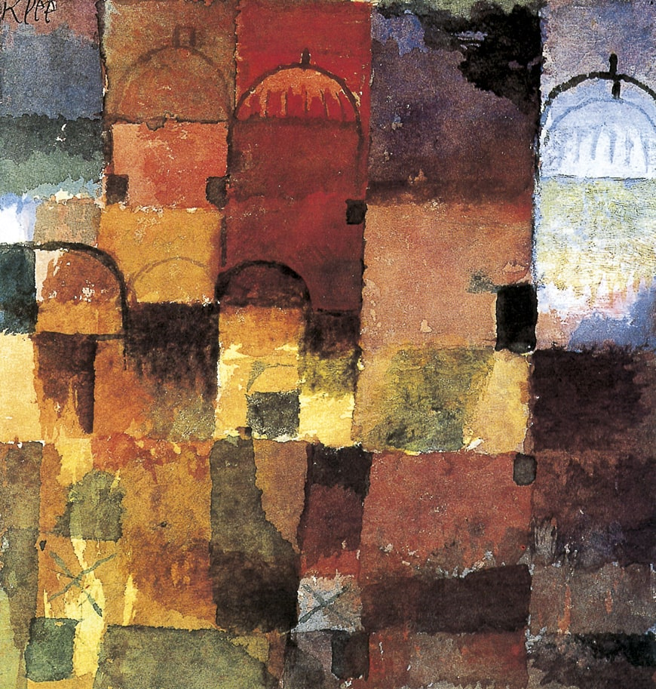
Il colore mi possiede. Non ho bisogno di tentare di afferralo. Mi possiede per sempre, lo sento. Questo è il senso dell’ora felice: io e il colore siamo tutt’uno. Sono pittore!
Cupole rosse e bianche, 1914

Slide 12
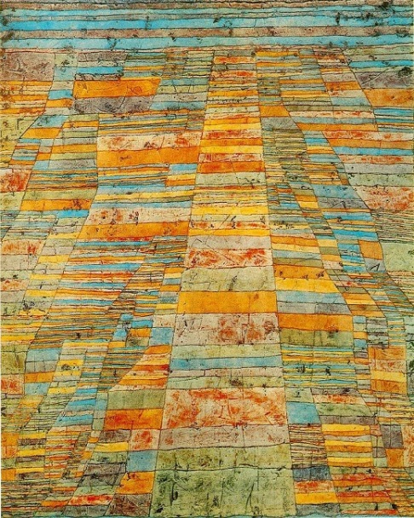
Strada principale e strade secondarie, 1929

Slide 13
Kamizir Malevic (1878-1935)

Slide 14
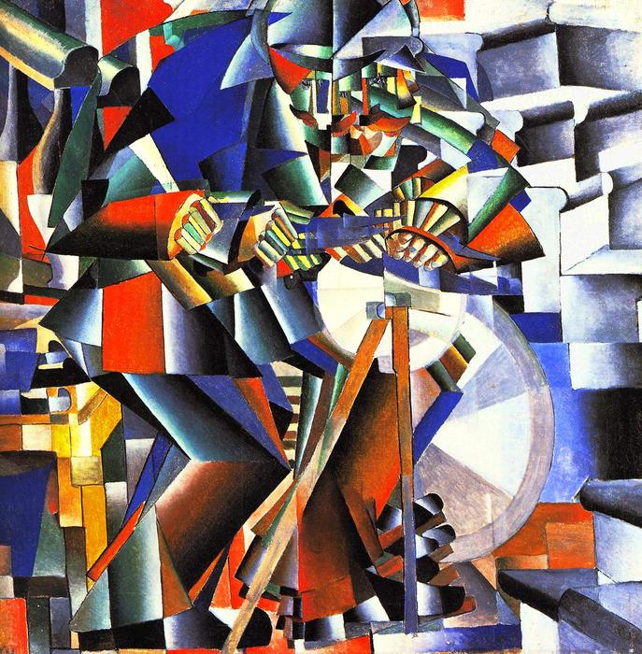
L’arrotino, 1912

Slide 15
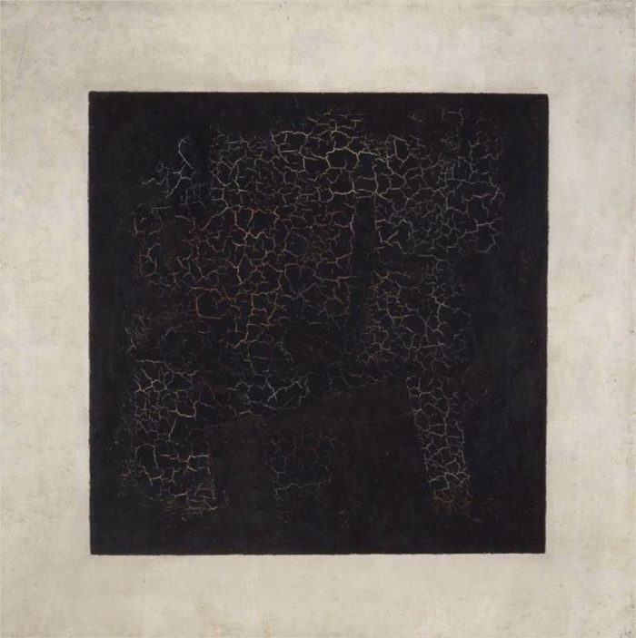
Quadrato nero su fondo bianco

Slide 16
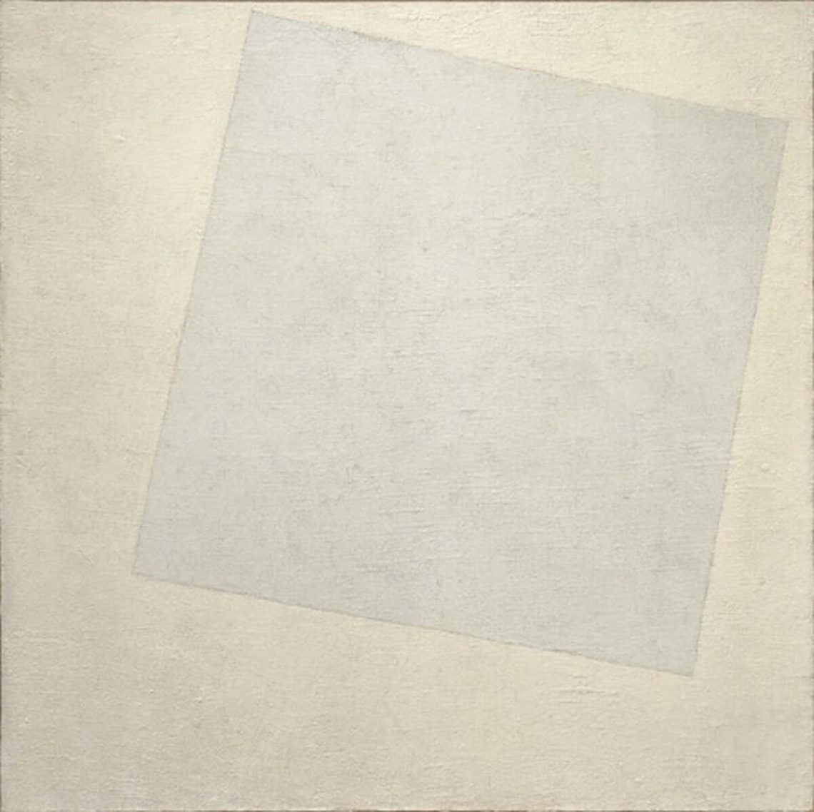
Quadrato bianco su fondo bianco, 1918

Slide 17
Pieter Mondrian (1872-1944)

Slide 18
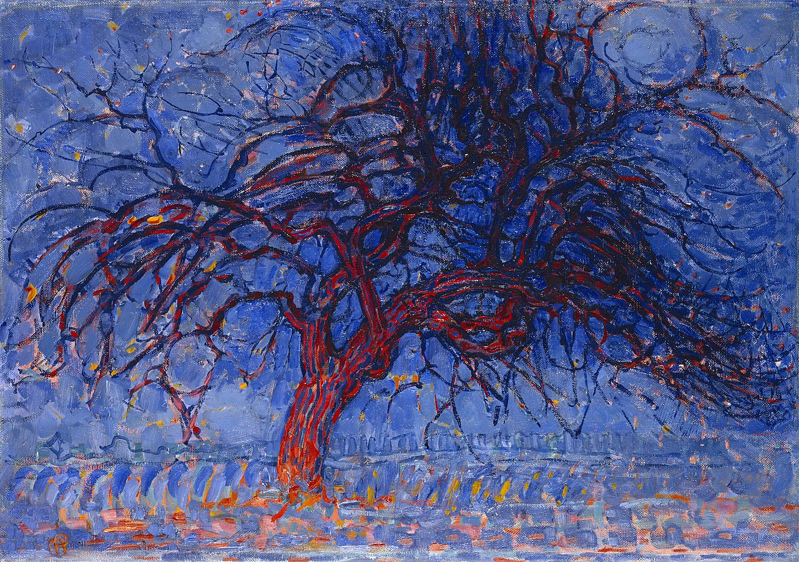
Crepuscolo: albero rosso, 1908

Slide 19
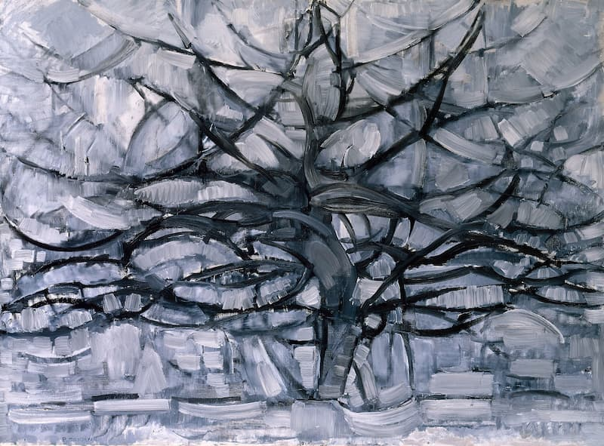
L’albero grigio, 1911

Slide 20
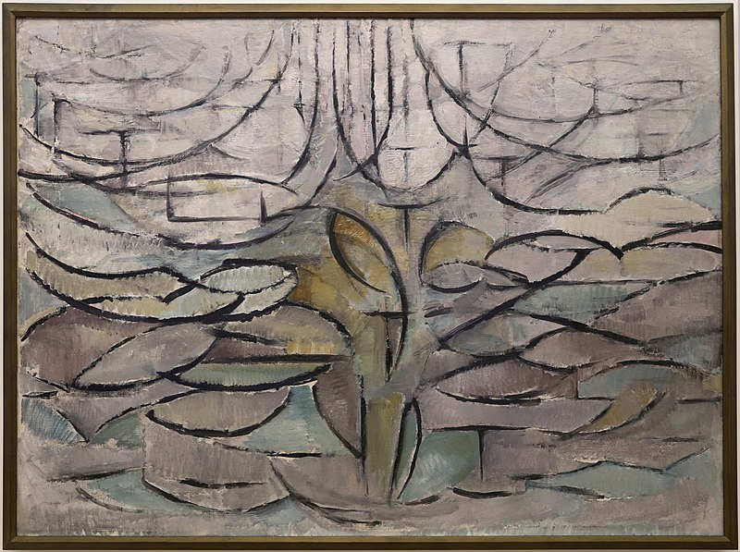
La superficie naturale delle cose è bellissima, ma l’imitazione di questa superficie è prova di vita; le cose ci danno tutto ma la loro rappresentazione non ci dà nulla
Melo in fiore, 1912

Slide 21
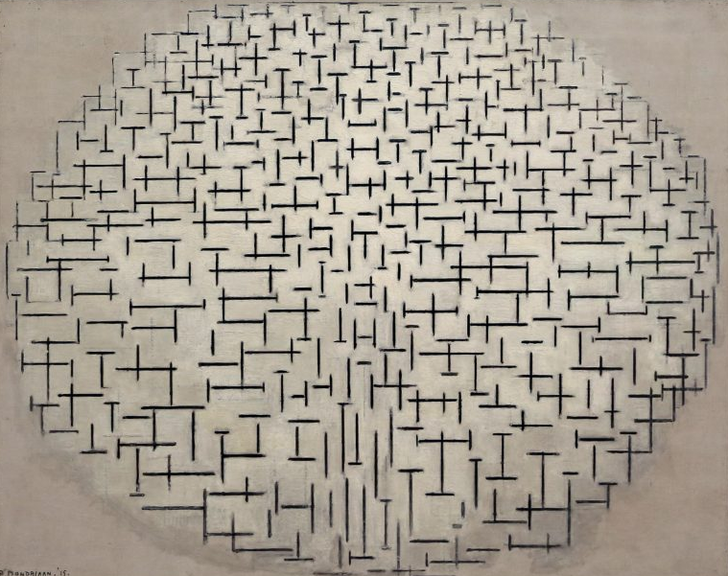
Composizione 10 in bianco e nero. Molo e oceano, 1915

Slide 22
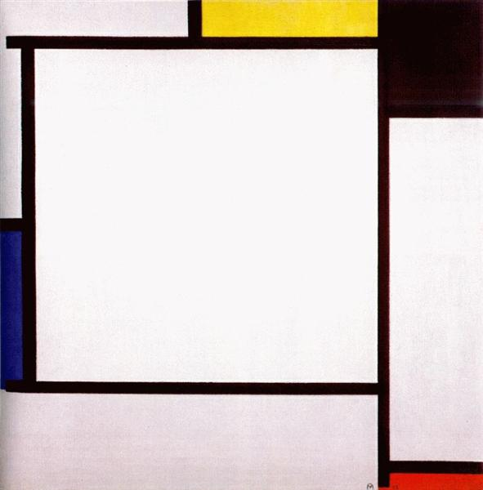
Composizione n. 2, 1922

Slide 23
METAFISICA

Slide 24
Giorgio de Chirico (1888-1978)

Slide 25
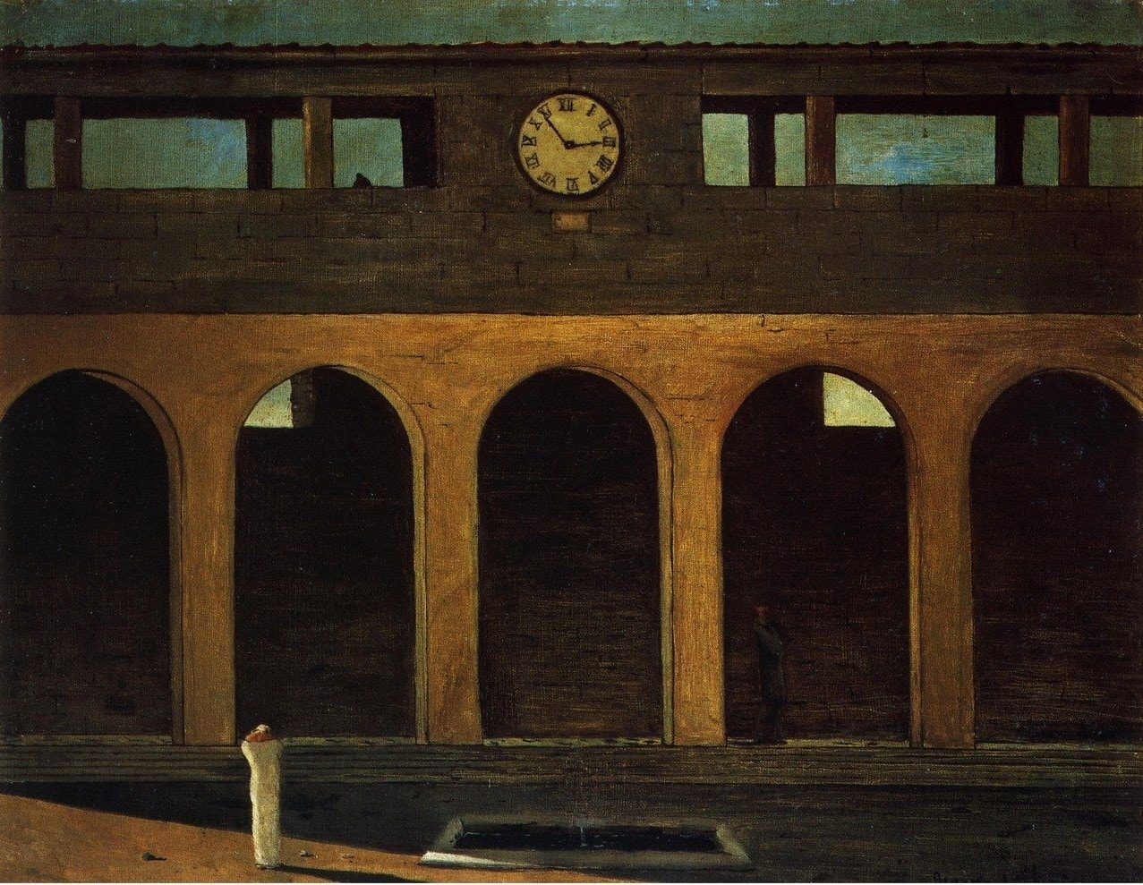
L’enigma dell’ora, 1910

Slide 27
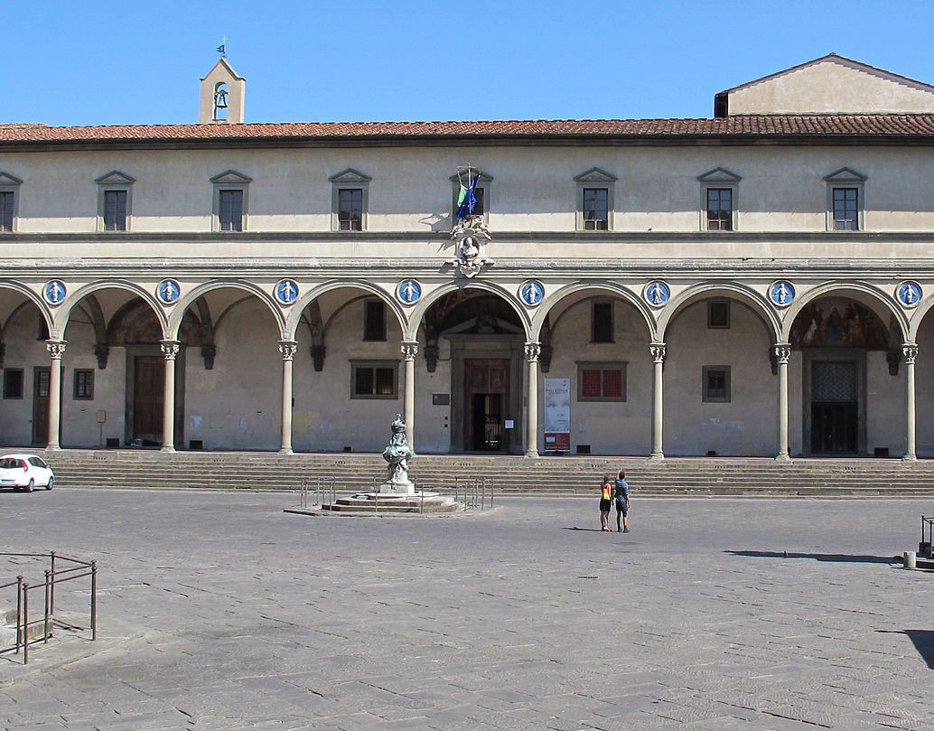

Slide 28
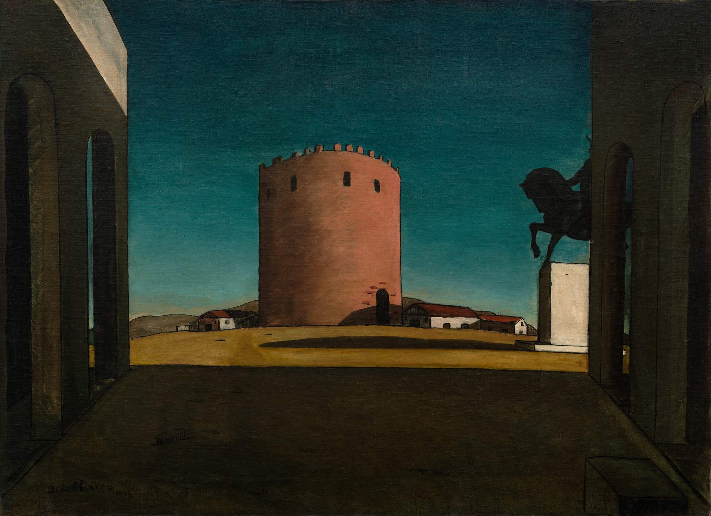
La torre rossa, 1913

Slide 29
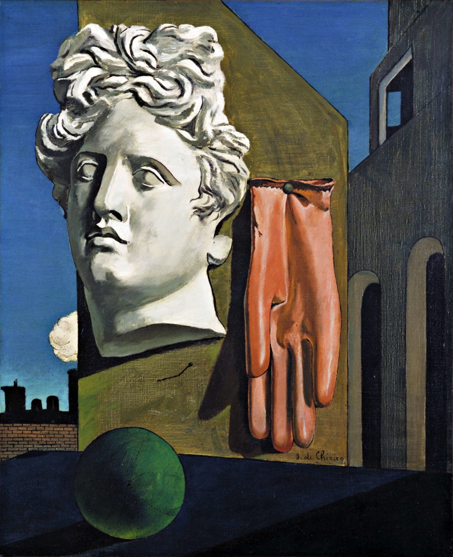
Canto d’amore, 1914

Slide 30
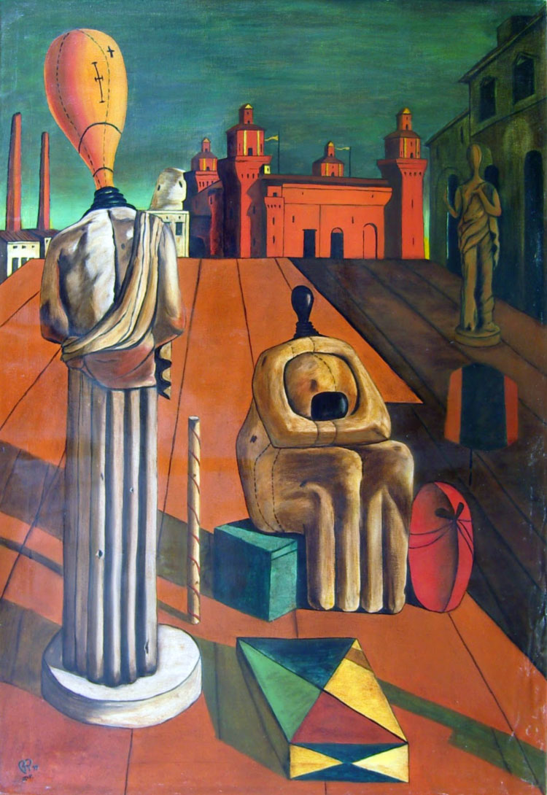
Le muse inquietanti, 1917

Slide 31
DADAISMO

Slide 32
Man Ray
(1890-1976)

Slide 33
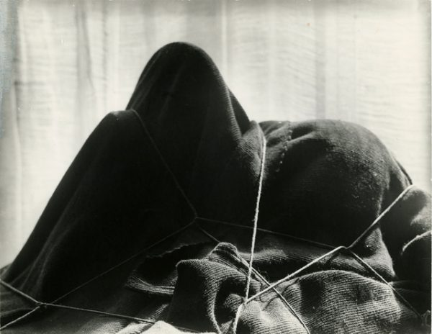
L’enigma di Isidore Ducasse, 1920

Slide 34
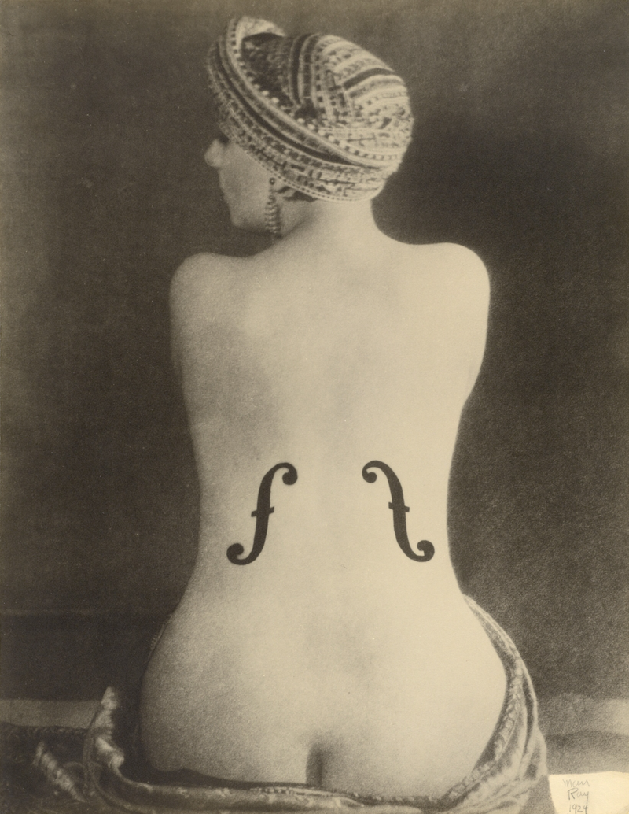
Le Violon d’Ingres, 1924

Slide 35
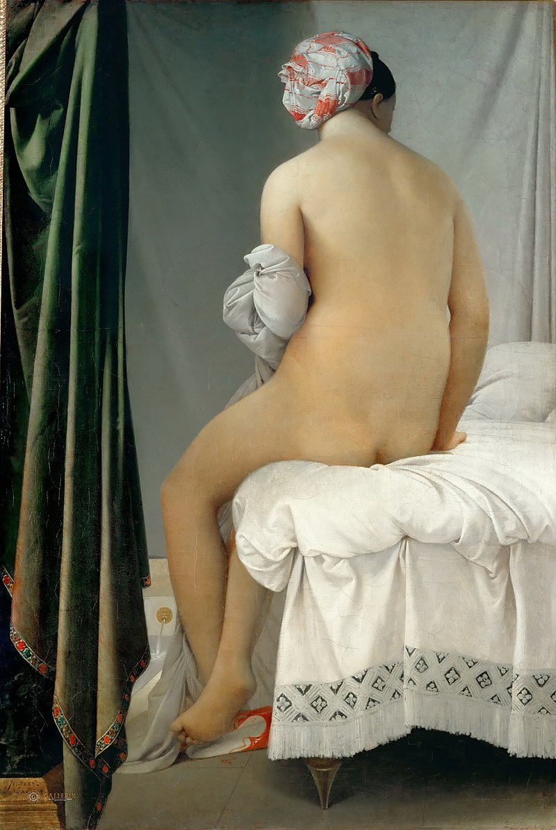
Ingres, Bagnante di Valpicon, 1808

Slide 36
Marchel Duchamp
(1887-1968)

Slide 37
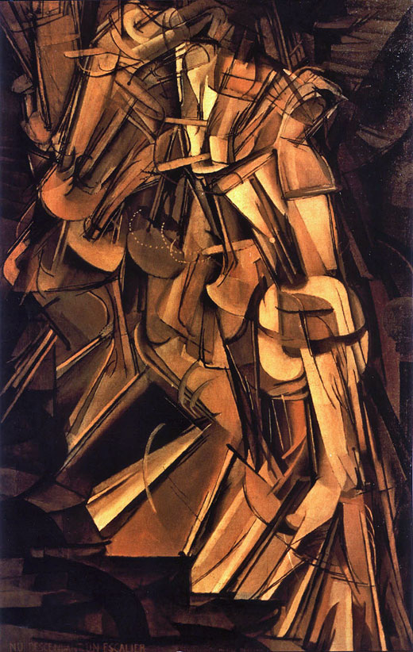
Nudo che scende le scale, 1912

Slide 38
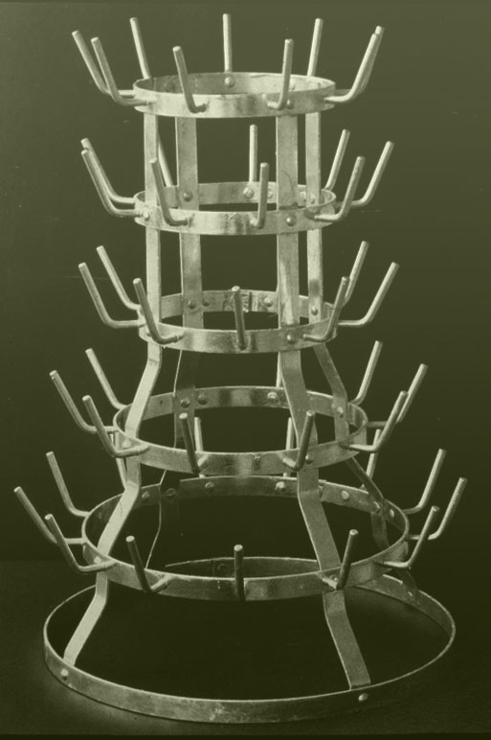
Scolabottiglie, 1914

Slide 39
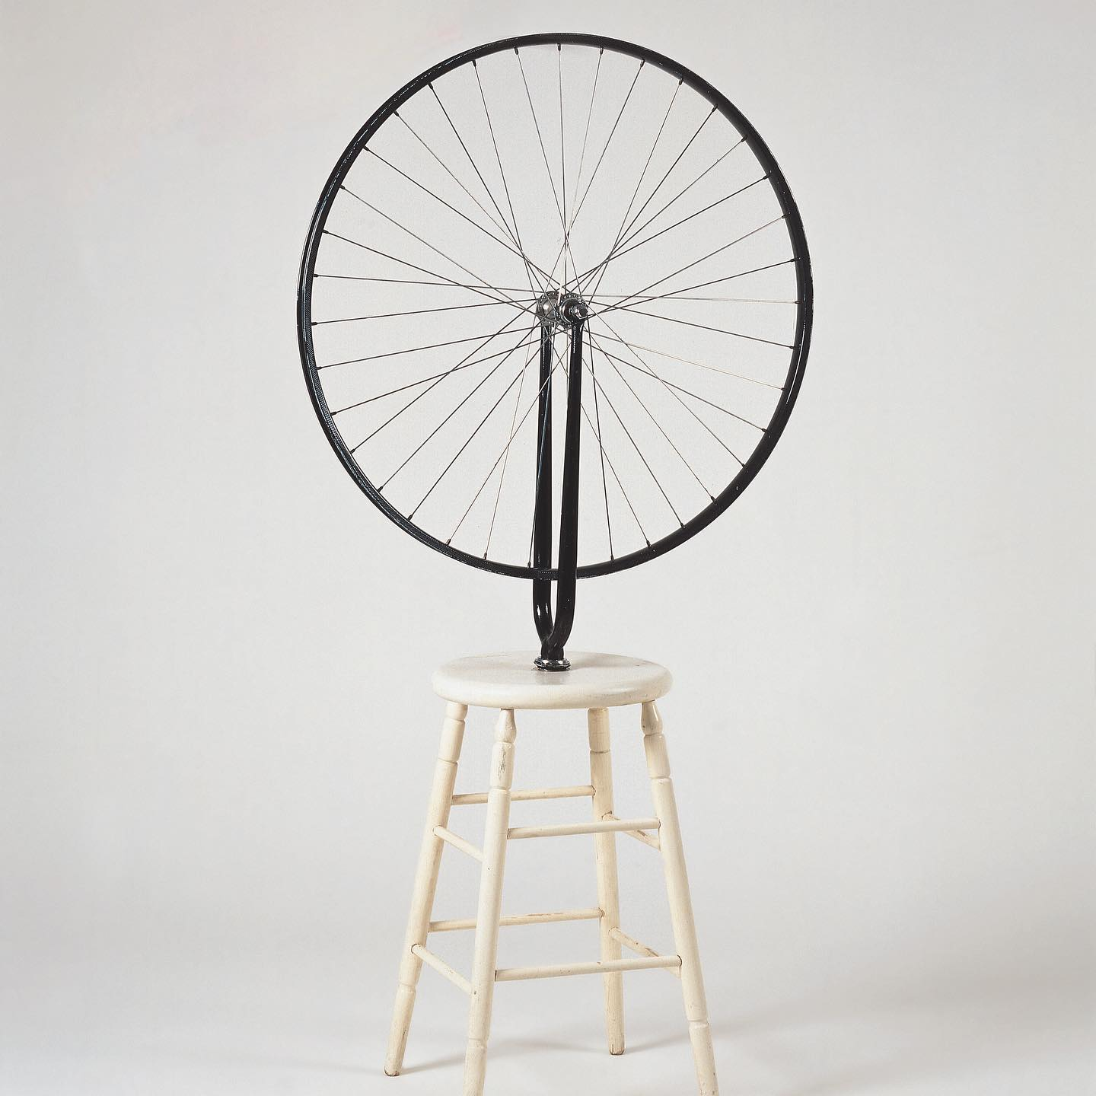
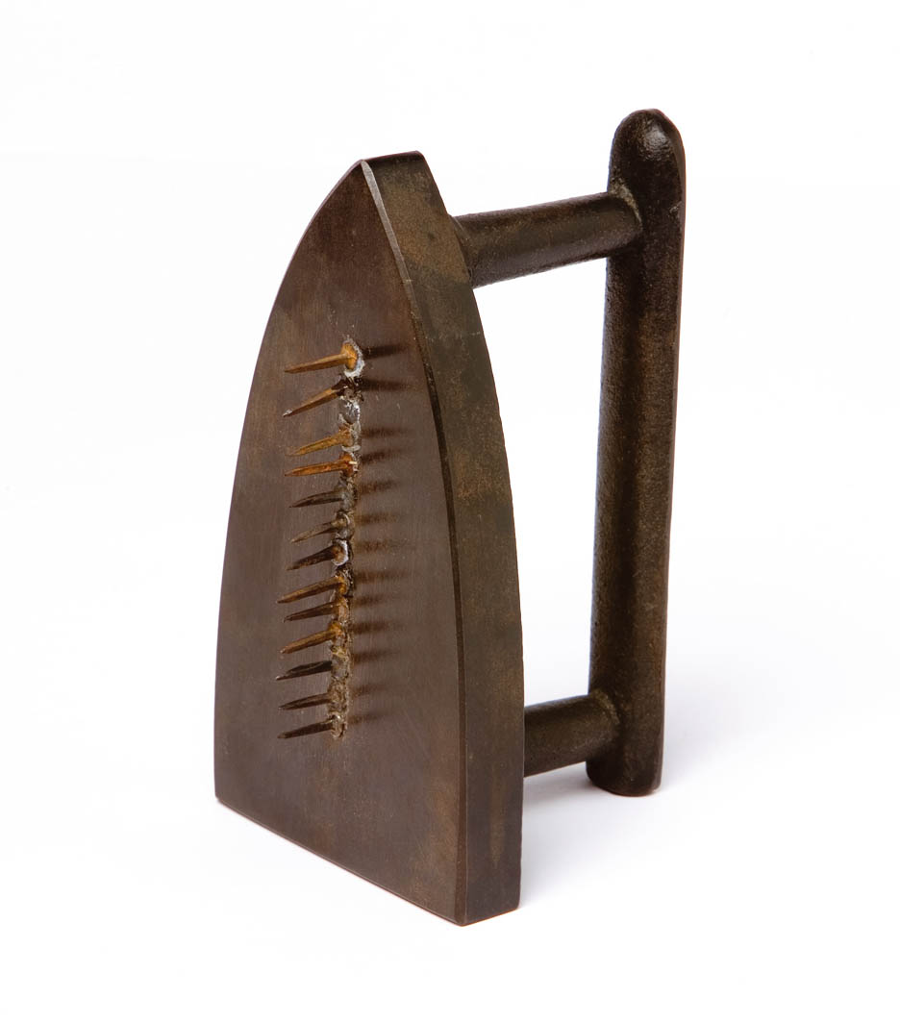
Dono, 1921
Ruota di bicicletta, 1913

Slide 40
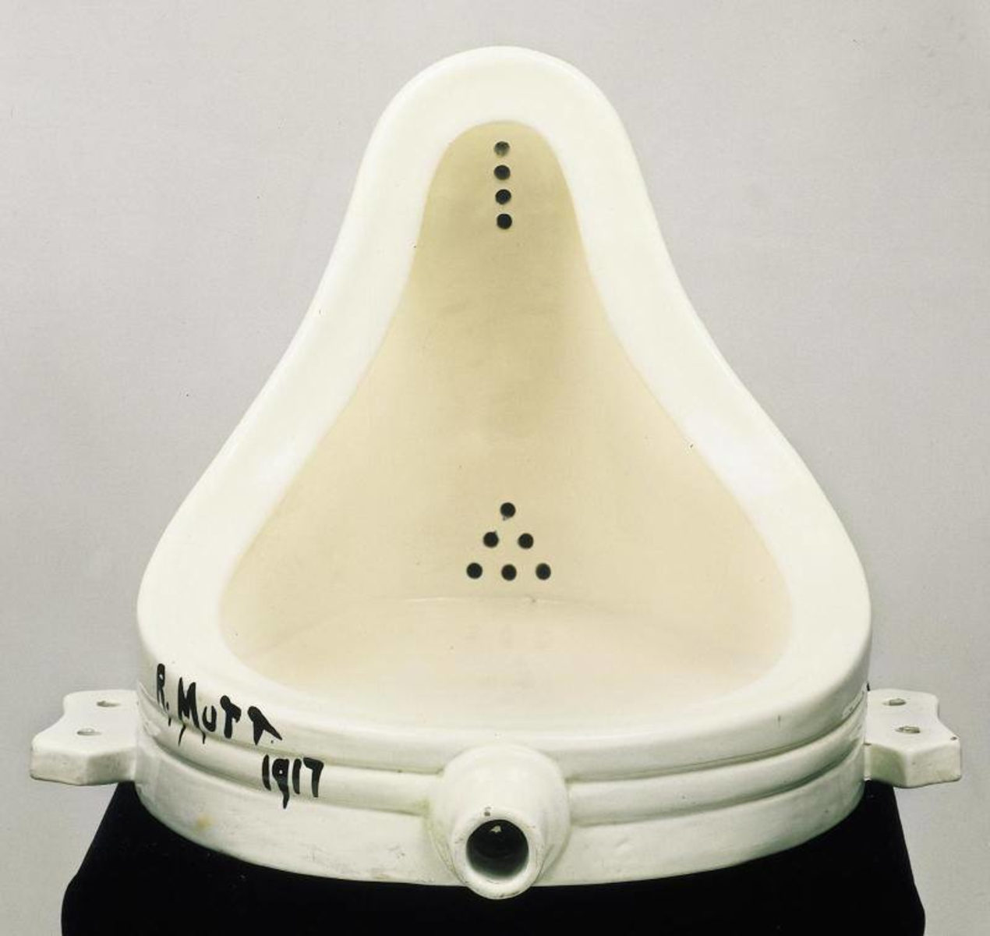
La mia fontana-orinatoio ebbe origine da un esperimento riguardante il gusto; scelsi l’oggetto che avesse meno probabilità di essere apprezzato. Ma si riesce a far ingoiare qualunque cosa alla gente se si prova
Fontana, 1917

Slide 41
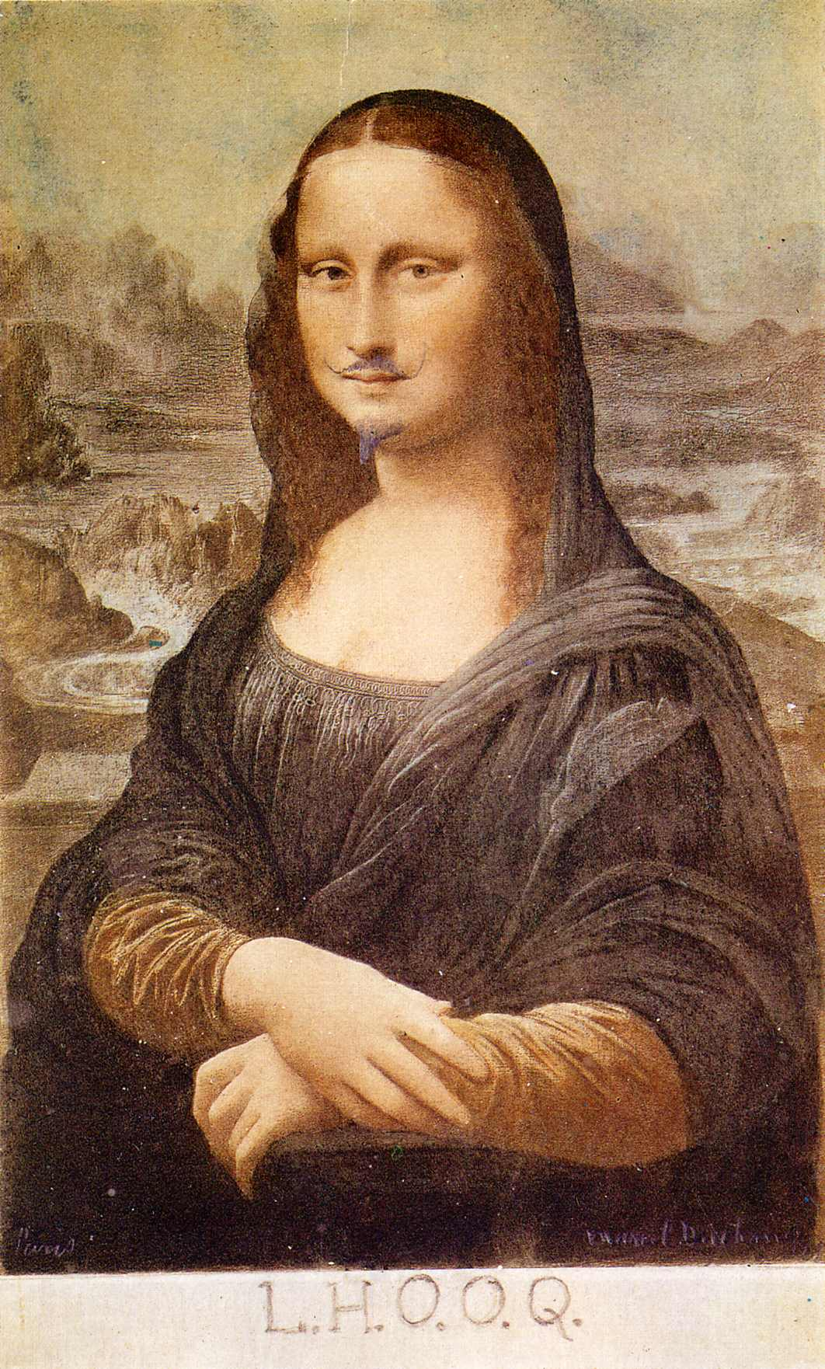
L.H.O.O.Q., 1919

Slide 42
SURREALISMO

Slide 43
Max Ernst
(1891-1976)

Slide 44
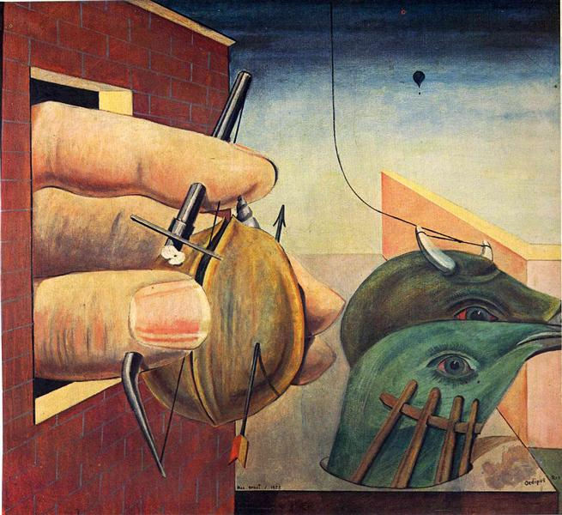
Oedipus Rex, 1922

Slide 45
Joan Mirò
(1893-1983)

Slide 46
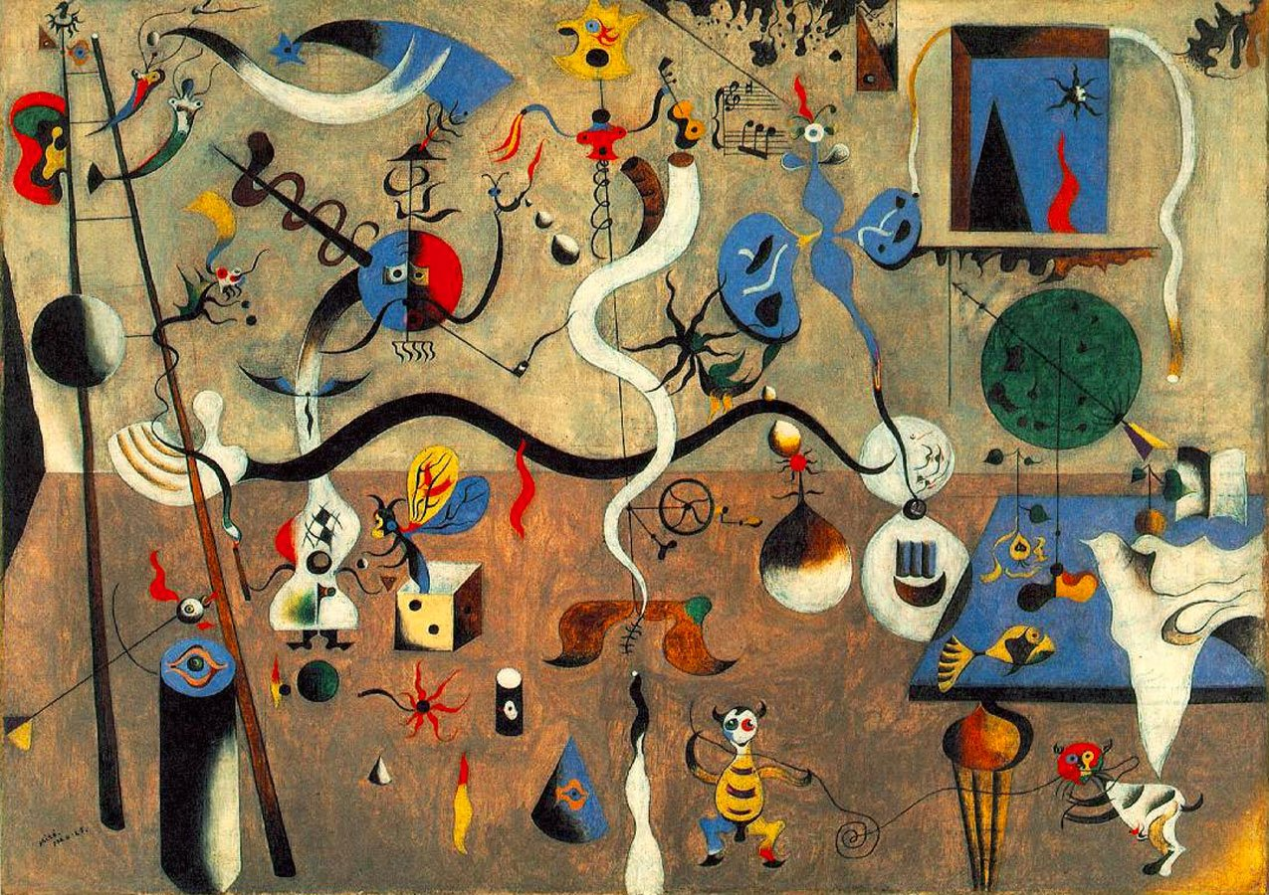
Carnevale di Arlecchino, 1924

Slide 48
Salvador Dalì (1904-1989)

Slide 49
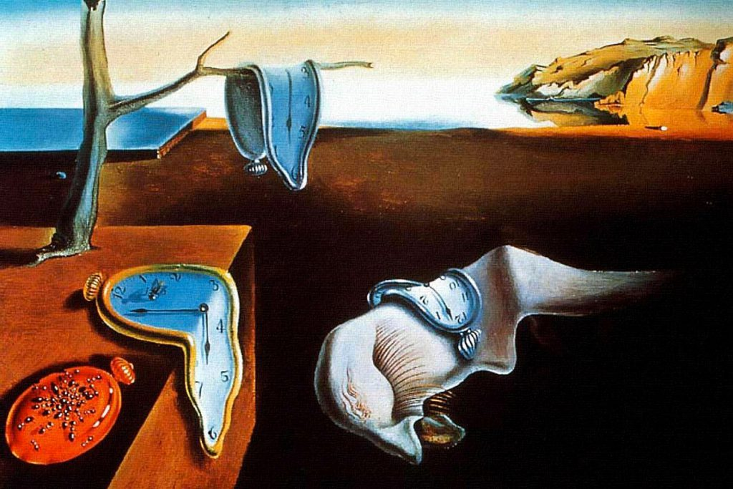
La persistenza della memoria, 1931

Slide 50
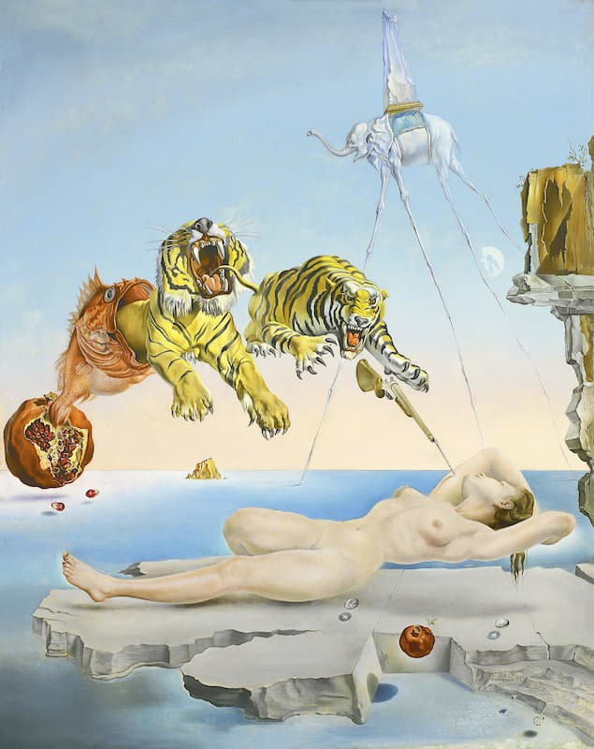
Sogno causato dal volo di un’ape intorno a una melagrana un attimo prima del risveglio, 1944

Slide 51
Renè Magritte (1898-1967)

Slide 52
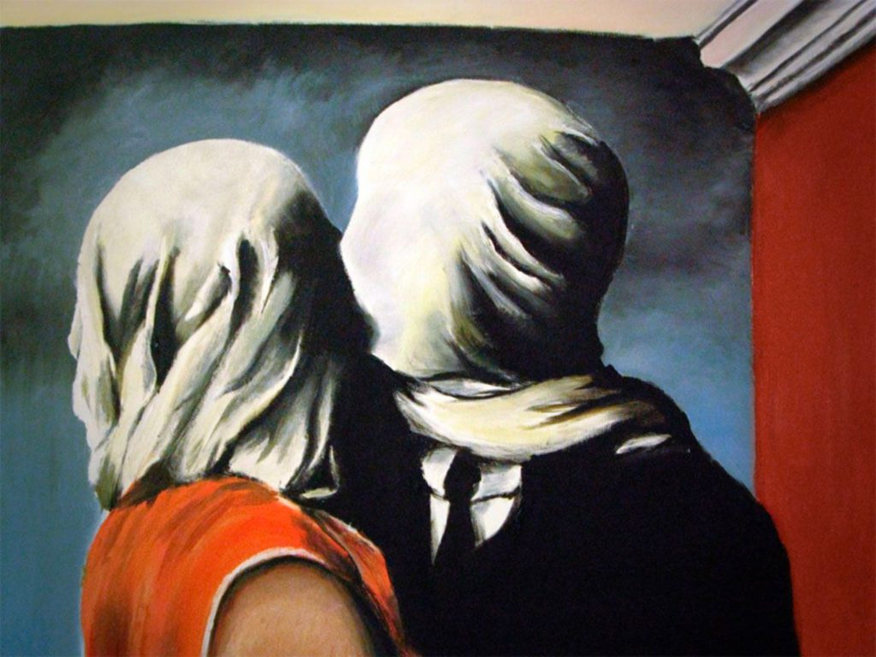
Gli amanti, 1928

Slide 53
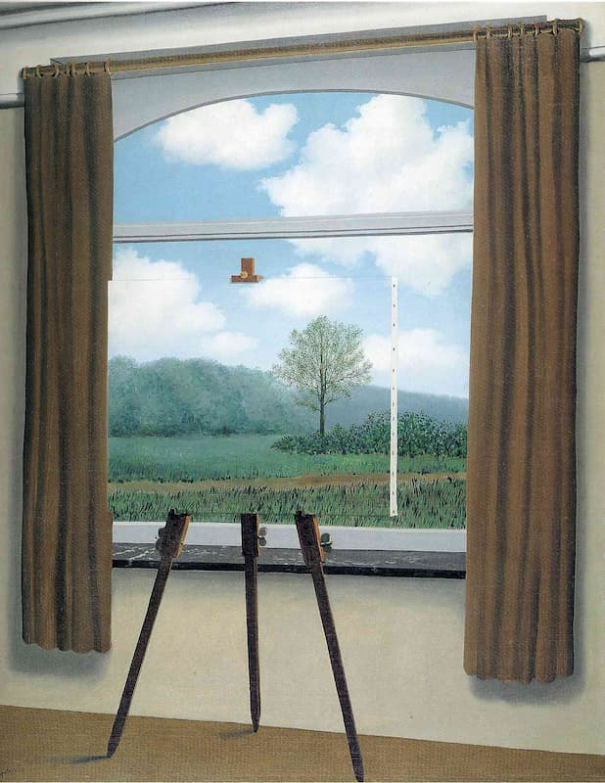
La condizione umana, 1933

Slide 54
«Ho piazzato davanti a una finestra vista dall’interno di una stanza un quadro che rappresenta esattamente la parte del paesaggio mascherata da quadro stesso. L’albero rappresentato in questo quadro nasconde quindi l’albero alle sue spalle» […]
«è così che vediamo il mondo, lo vediamo all’esterno di noi stessi e tuttavia non ne abbiamo che una rappresentazione dentro di noi»

Slide 55
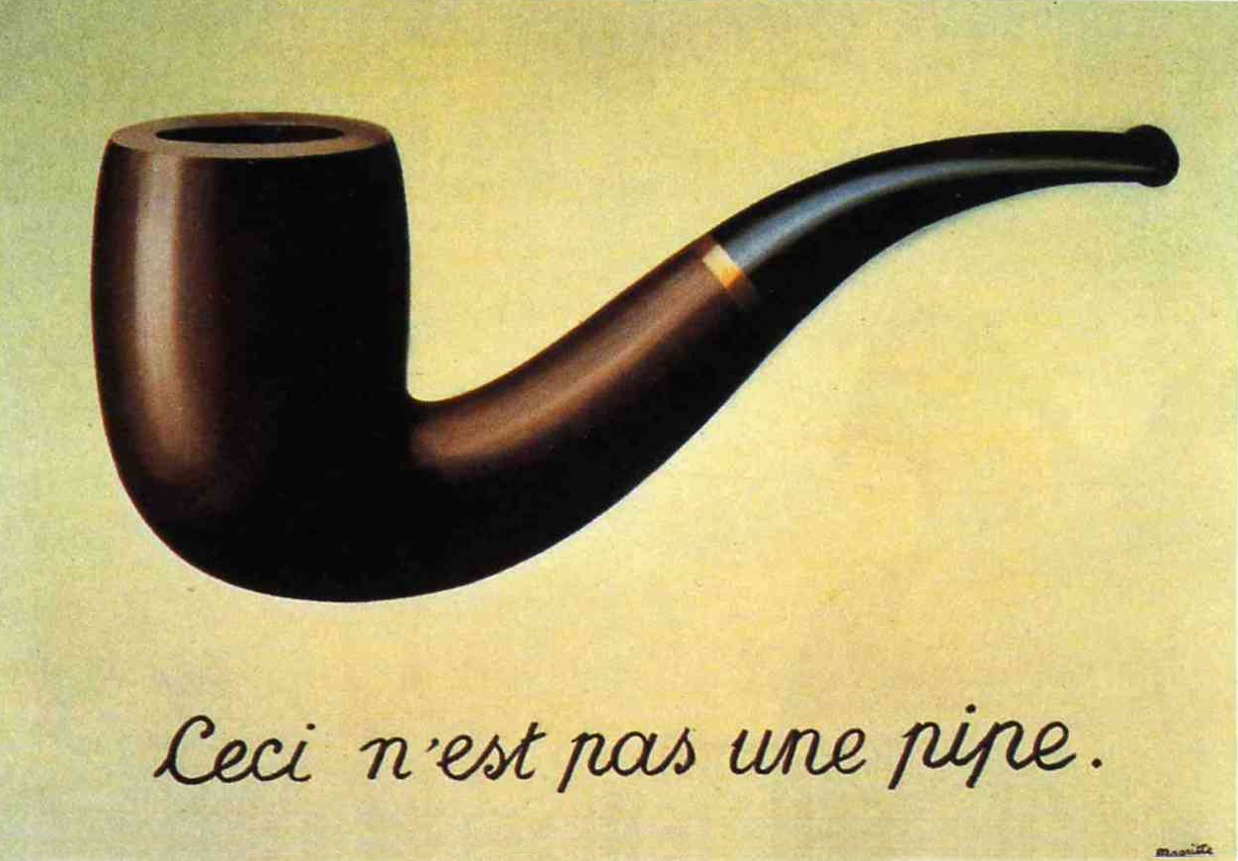
L’uso della parola, 1928

Slide 56
ESPRESSIONISMO ASTRATTO

Slide 57
ESPRESSIONISMO ASTRATTO
Action Painting

Slide 58
Jackson Pollock (1915-56)

Slide 59
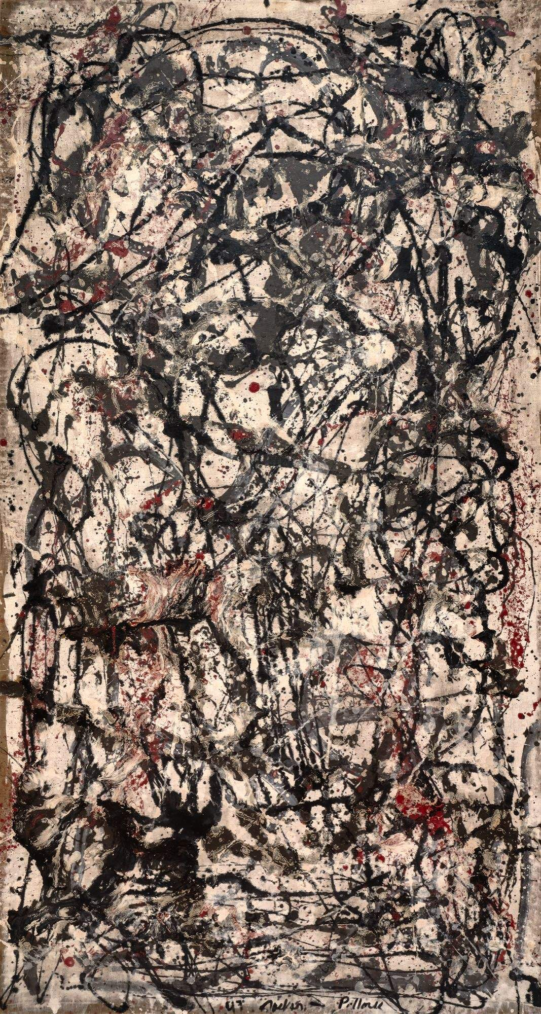
Foresta incantata, 1947

Slide 60
Sul pavimento mi sento più a mio agio. Mi sento più vicino, più parte del quadro, perché in questo modo posso camminarci dentro al quadro
Documentario di Hans Namuth
https://www.facebook.com/watch/?v=1827528940650174

Slide 61
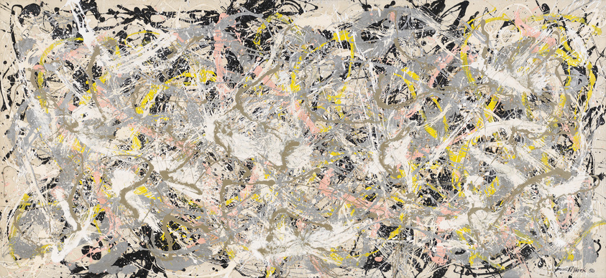
Number 27, 1950

Slide 62
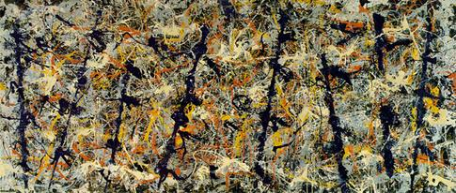
Blue Poles: number 11, 1950-53

Slide 63
ESPRESSIONISMO ASTRATTO
Colour Field Painting

Slide 64
Mark Rothko (1903-70)

Slide 65
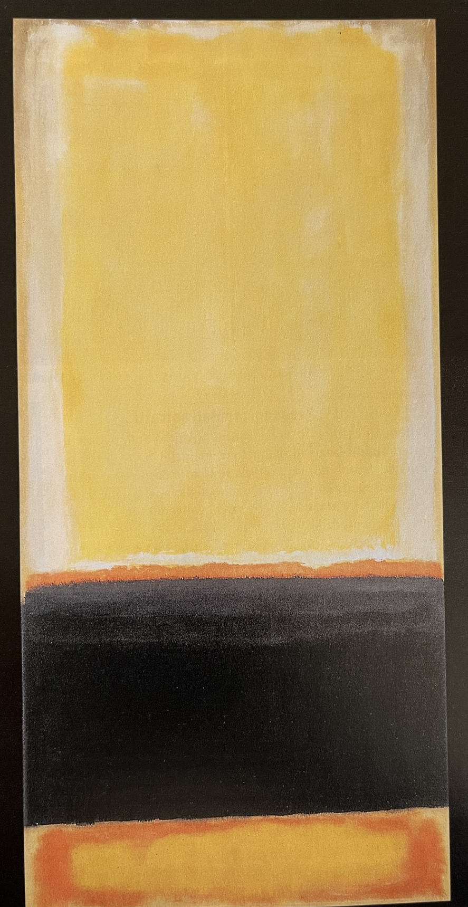
Senza titolo, 1953

Slide 66
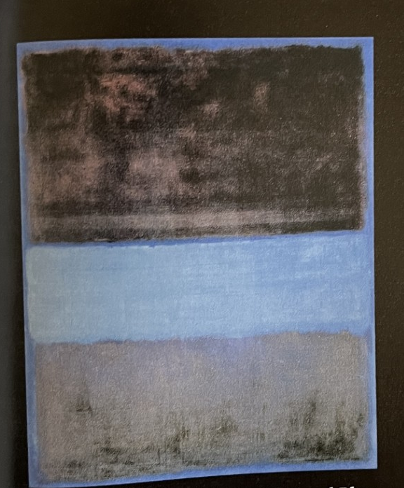
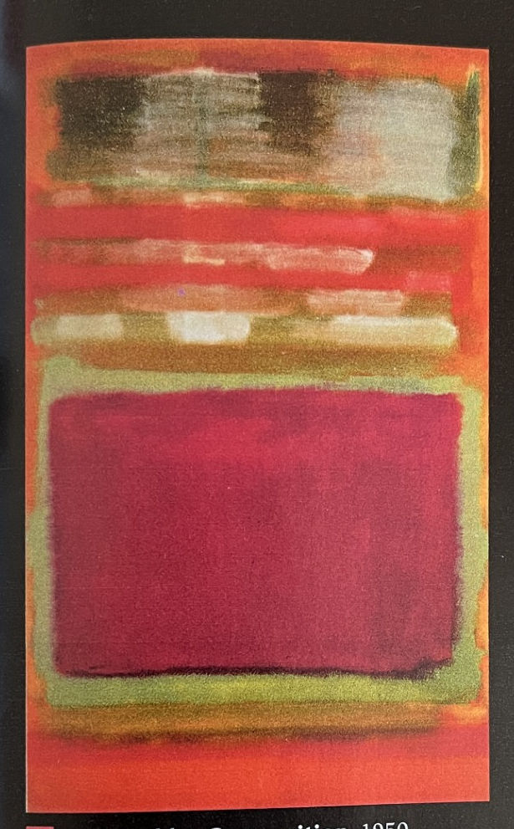
Multiforms, 1950-53

Slide 67
Mi interessa solo esprimere emozioni umane fondamentali: tragedia, estasi, destino. E il fatto che la gente rimanga turbata e pianga di fronte ai miei quadri dimostra che riesco a comunicare quelle fondamentali emozioni umane. La gente che piange davanti ai miei quadi vive la stessa esperienza religiosa da me vissuta nei momenti in cui li ho dipinti.

Slide 68
SPAZIALISMO

Slide 69
Lucio Fontana (1899-1968)

Slide 70
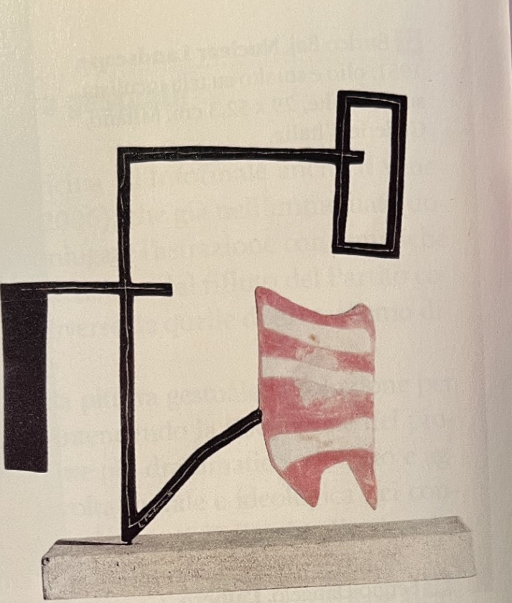
Scultura astratta, 1934

Slide 71
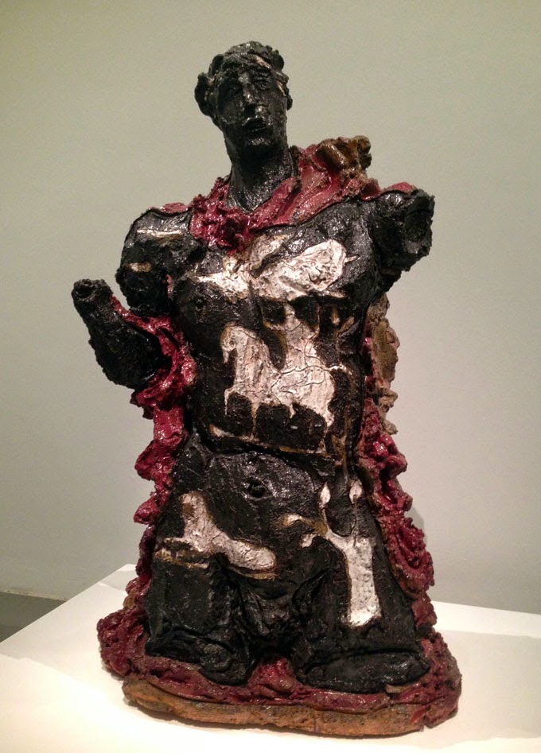
Torso italico, 1938

Slide 72
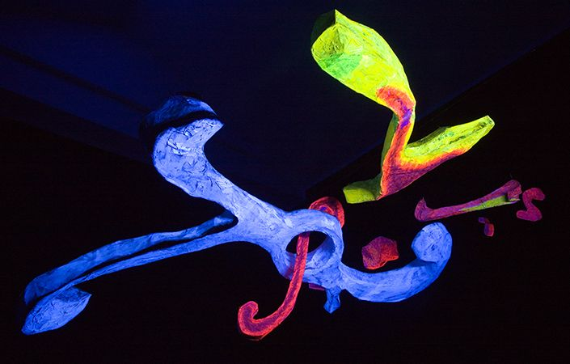
Ambiente spaziale a luce nera, 1949

Slide 73
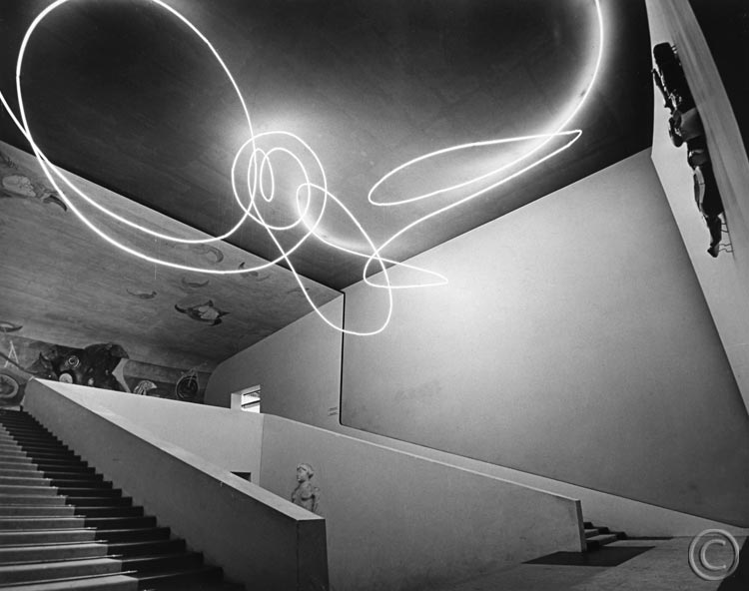
Concetto spaziale al neon, 1951

Slide 74
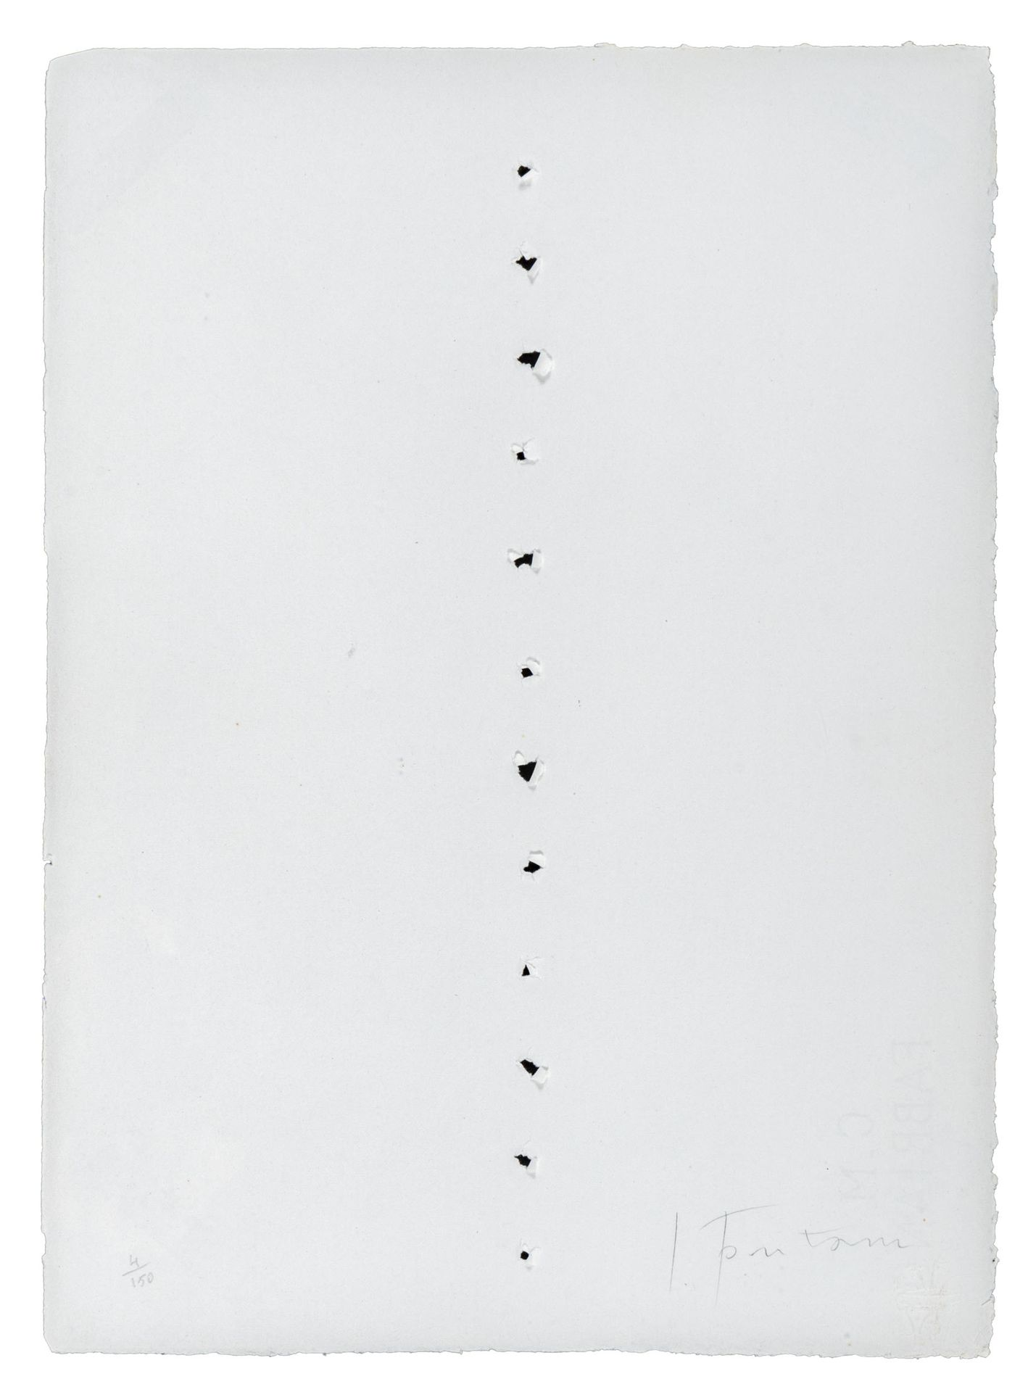
Concetto spaziale – I buchi, 1965

Slide 75

Concetto spaziale. Attese, 1965

Slide 76
POP ART

Slide 77
Eduardo Paolozzi (1924-2005)

Slide 78
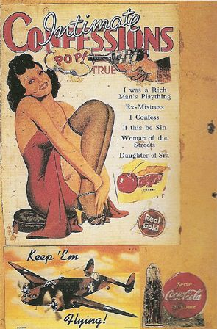
Ero il giocattolo di uomo ricco, 1947

Slide 79
Andy Warhol (1928-1987)

Slide 80
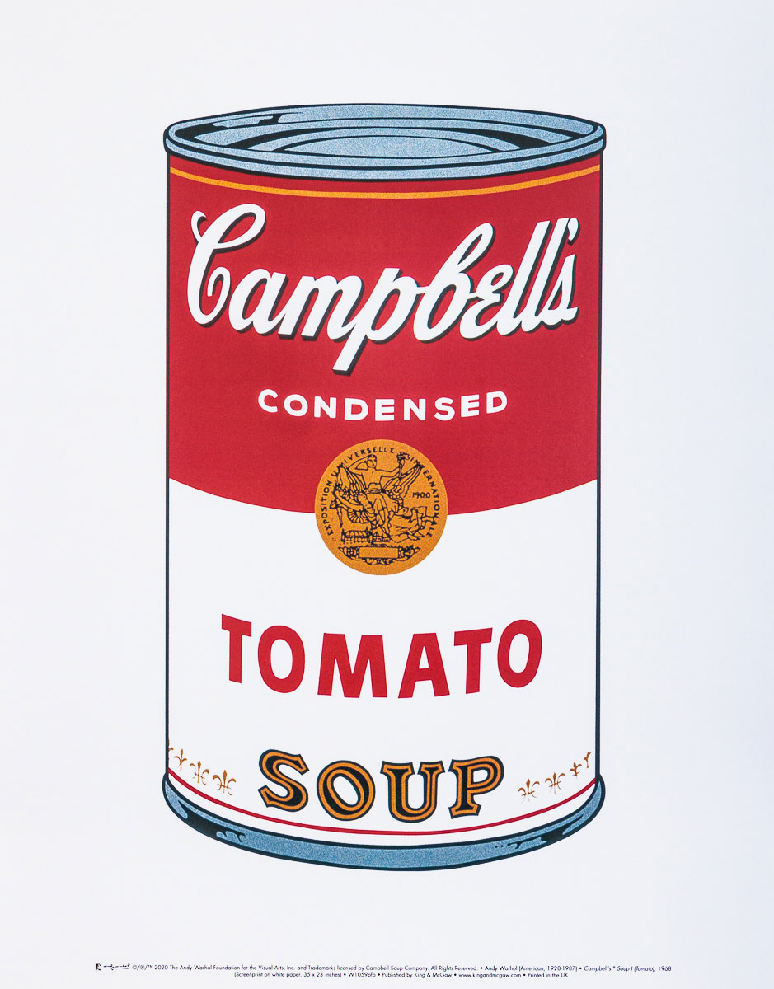
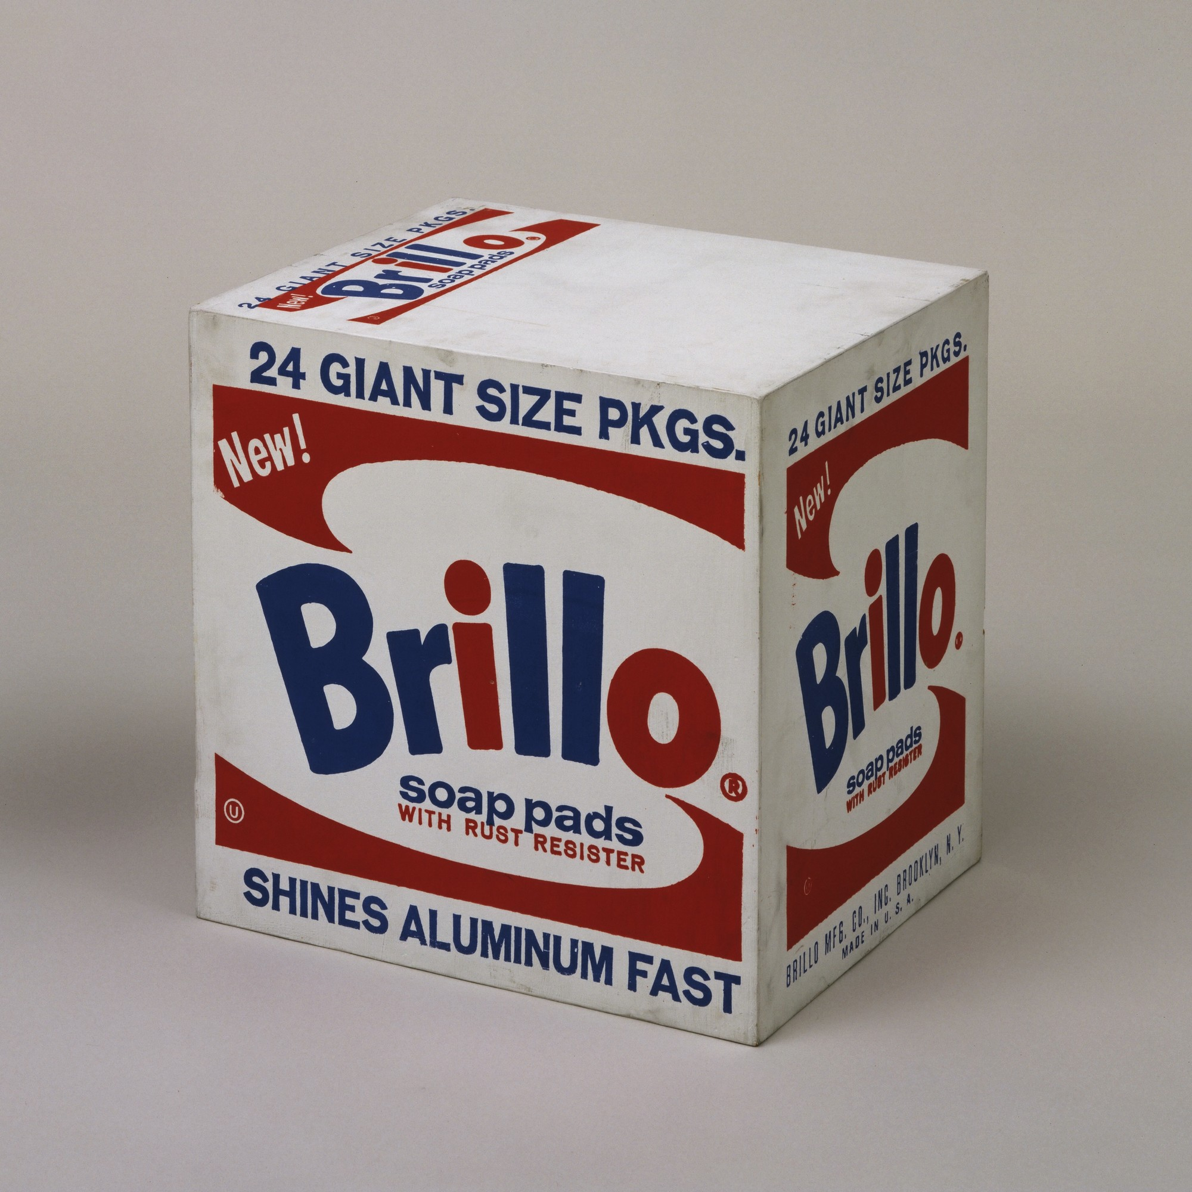
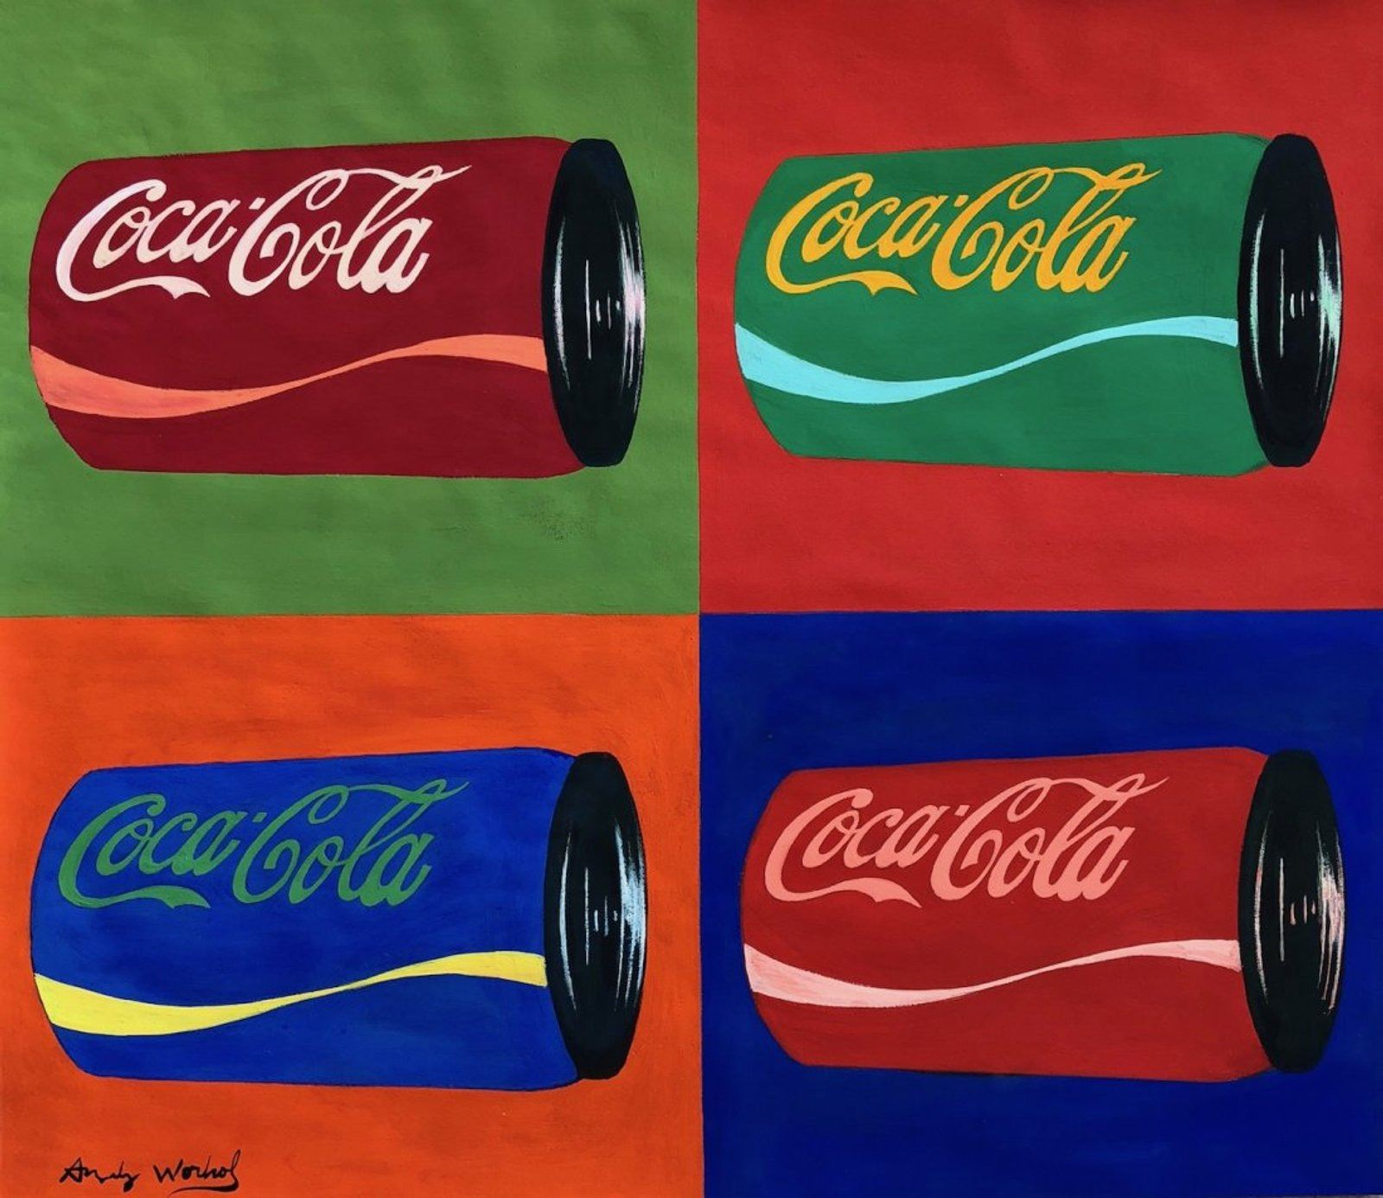

Slide 81

Shot Red Marilyn, 1964

Slide 82

Marilyn Diptych, 1962

Slide 83

Electric Chair (Red), 1964

Slide 84
Tano Festa
(1938-88)

Slide 85
Mi spiace per gli americani che hanno così poca storia alle spalle, ma per un artista romano, popular è la cappella sistina, vero marchio del made in Italy

Slide 86

Michelangelo secondo Tano Festa. 1966

Slide 87

Michelangelo, Aurora, 1524-27,

Slide 88
PIERO MANZONI (1933-63)

Slide 89

Achromes, 1957

Slide 90

Uovo con impronta – Consumazione dell’arte dinamica: divorare l’arte, 1960

Slide 91

Scultura vivente, 1961

Slide 92

Zoccolo del mondo, 1961

Slide 93

Merda d’artista. Contenuto netto gr. 30. Conservata al naturale. Prodotta e i inscatolata nel maggio 1961
Merda d’artista, 1961

Slide 94
ARTE CONCETTUALE

Slide 95
Joseph Kosuth (1945-)

Slide 96

One and three chairs, 1965:

Slide 97
BODY ART

Slide 98
Herman Nitsch (1938-)

Slide 99
Disclaimer
Presenza sangue e interiora animale

Slide 100

4 Aktion, 1963

Slide 101
Gina Pane
(1939-90)

Slide 102

Se apro il mio corpo affinché voi possiate vedere il mio sangue, è per amore vostro
Azione sentimentale, 1973

Slide 103
Vito Acconci (1940-)

Slide 104


Trademarks, 1970

Slide 105
Marina Abramovic (1946-)

Slide 106

Imponderabilia, 1977

Slide 107

Rythm 0, 1974

Slide 108

Ci sono 72 elementi sul tavolo e si possono usare liberamente su di me. Premessa: io sono un oggetto. Durante questo periodo, mi prendo la piena responsabilità di ciò che accade

Slide 109


Slide 110


Slide 111
Disclaimer
Presenza ossa e sangue

Slide 112

Balkan Baroque, 1997

Slide 113
LAND ART

Slide 114


Robert Smithson, Spiral Jetty – Molo a spirale, 1970

Slide 115

Walter de Maria, The Lightning Field, 1971-77

Slide 116
Christo Javachev
(1935-)
e Jeanne Claude
(1935-2009)

Slide 117

Wrapped Reichstag Berlino, 1995

Slide 118

Tutte le mie installazioni durano poco. Teniamo alle cose quando teniamo per la loro caducità. Sapere di averle per sempre le rende scontate. In questo sta il valore della fruizione delle mie opere
Floating Piers, 2016

Slide 119
GRAFFITI ART

Slide 120
Keith Haring (1958-1990)

Slide 121

Tuttomondo, 1989

Slide 123
STREET ART

Slide 124
Banksy
(1974-)

Slide 125

Flower Thrower

Slide 126
NEO POP

Slide 127
Jeff Koons
(1955-)

Slide 128

Inflatables, 1979 ca.

Slide 129

Equilibrium 1985 ca.

Slide 130

Made in haven, 1989-91

Slide 131

Ballon dog, anni 90

Slide 132
Maurizio Cattelan
(1960-)

Slide 133

L.O.V.E., 2010

Slide 134

La nona ora, 1999

Slide 135


Senza titolo, 2009
Bididibodidiboo, 1996
Una volta si nasceva e si moriva in casa, la morte era parte della vita molto di più. Ci siamo abituati a vedere le grandi tragedie attraverso il filtro di un monitor e ne siamo quasi anestetizzati, come se la morte riguardasse altri e non potesse accadere al di qua dello schermo. Alcune opere contemporanee possono essere lette come momento mori, e magari sono anche più efficaci di un telegiornale o un quotidiano

Slide 136


Ave Maria, 2007
Him, Ghetto di Varsavia, 2013

Slide 137
Condivido il timore che allontanandoci da fatti che ormai crediamo di conoscere, presto li daremo per scontato e dimenticheremo la facilità con cui hanno attecchito. Si dice che l’astuzia più raffinata del diavolo sia stata persuaderci che non esiste: per questo penso sia necessario continuare a rappresentarle.

